Slide 1


TSOFT · MÓDULO 1
CURSO · DESARROLLO POTENCIADO POR IA CON CODEX
MÓDULO 1
Del chat al agente
Qué cambia cuando la IA deja de hablar y empieza a hacer.
≈ 8 min · challenge al final
Notes:
En el Módulo 0 vimos cómo piensa la IA. En este módulo pasamos de la IA que conversa a la IA que trabaja dentro del proyecto: el agente. Seguimos con pagos-api, el proyecto de Juli.

Slide 2
TSOFT · MÓDULO 1
OBJETIVOS
En este módulo vas a…
1
El loop agéntico
2
Tool use
Razonar, actuar, observar: quién hace el trabajo ahora.
Cómo el modelo pasa de hablar a hacer.
3
El harness
4
Qué modelo para qué tarea
Qué agrega Codex alrededor del modelo: herramientas, contexto y permisos.
Dónde poner el modelo más capaz y dónde no hace falta.
Al final: challenge + quiz interactivo
Notes:
Cuatro ideas. Al final hay un challenge y un ejercicio para hacer la primera tarea con Codex en el repo propio.

Slide 3
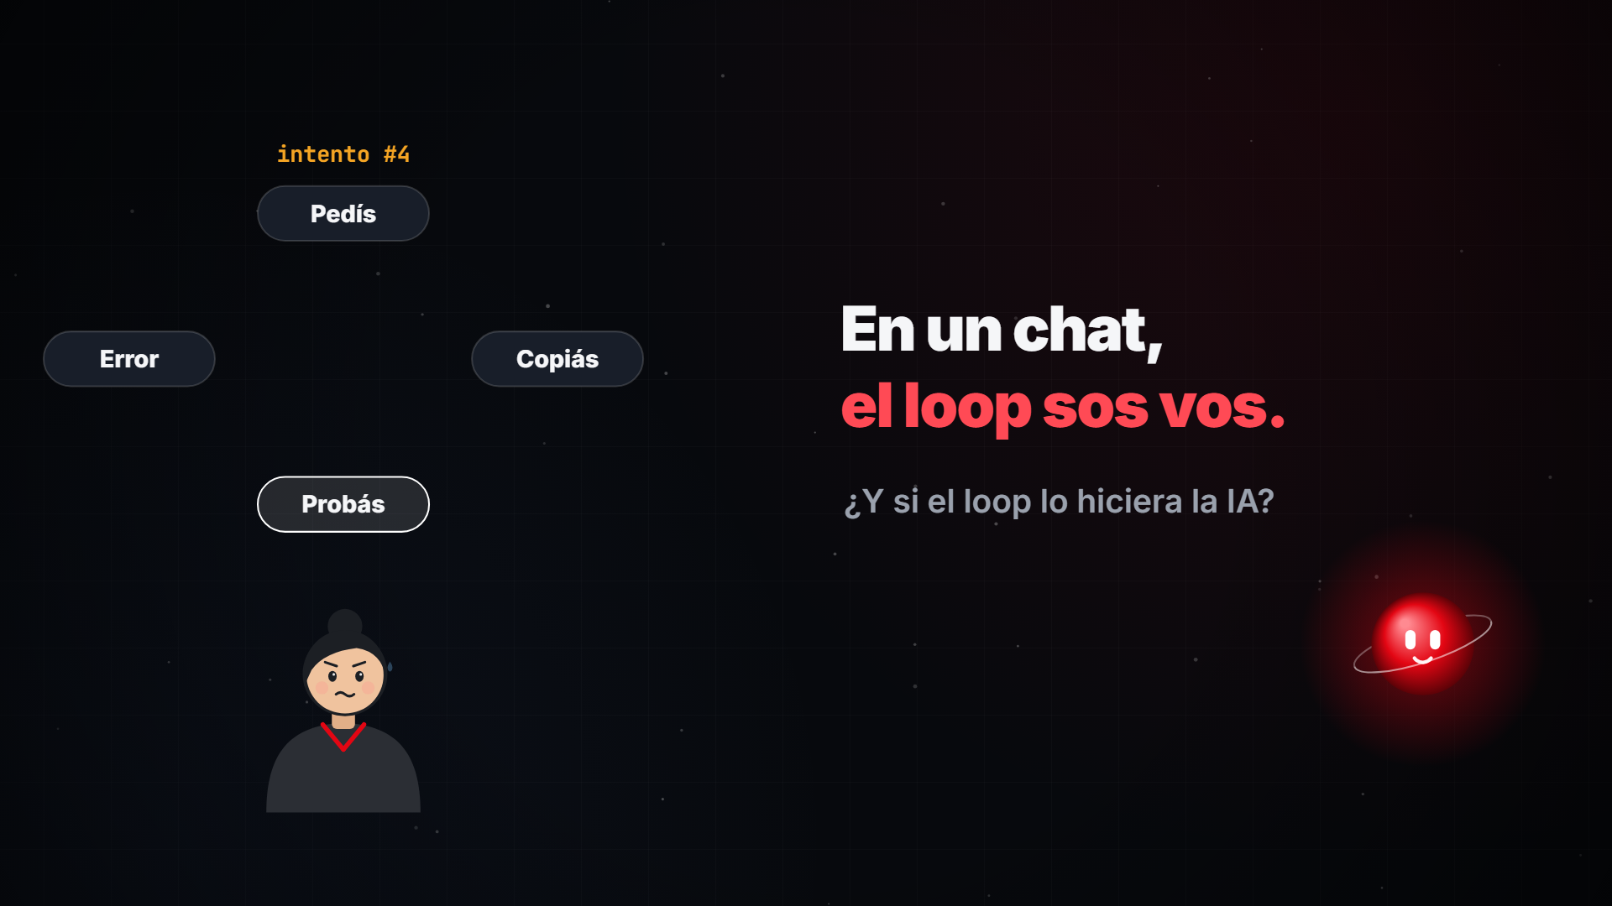
TSOFT · MÓDULO 1
EL PROBLEMA
En un chat, el loop sos vos
Pedís un fragmento de código
Lo copiás, lo pegás y lo probás
Volvés con el error… y otra vez
La IA escribe; vos hacés todo lo demás
CLAVE Un agente cambia eso: el loop lo hace él.
Notes:
En un chat, vos sos el loop: pedís, copiás, probás y volvés con el error. Un agente cambia eso: el loop lo hace él.

Slide 4
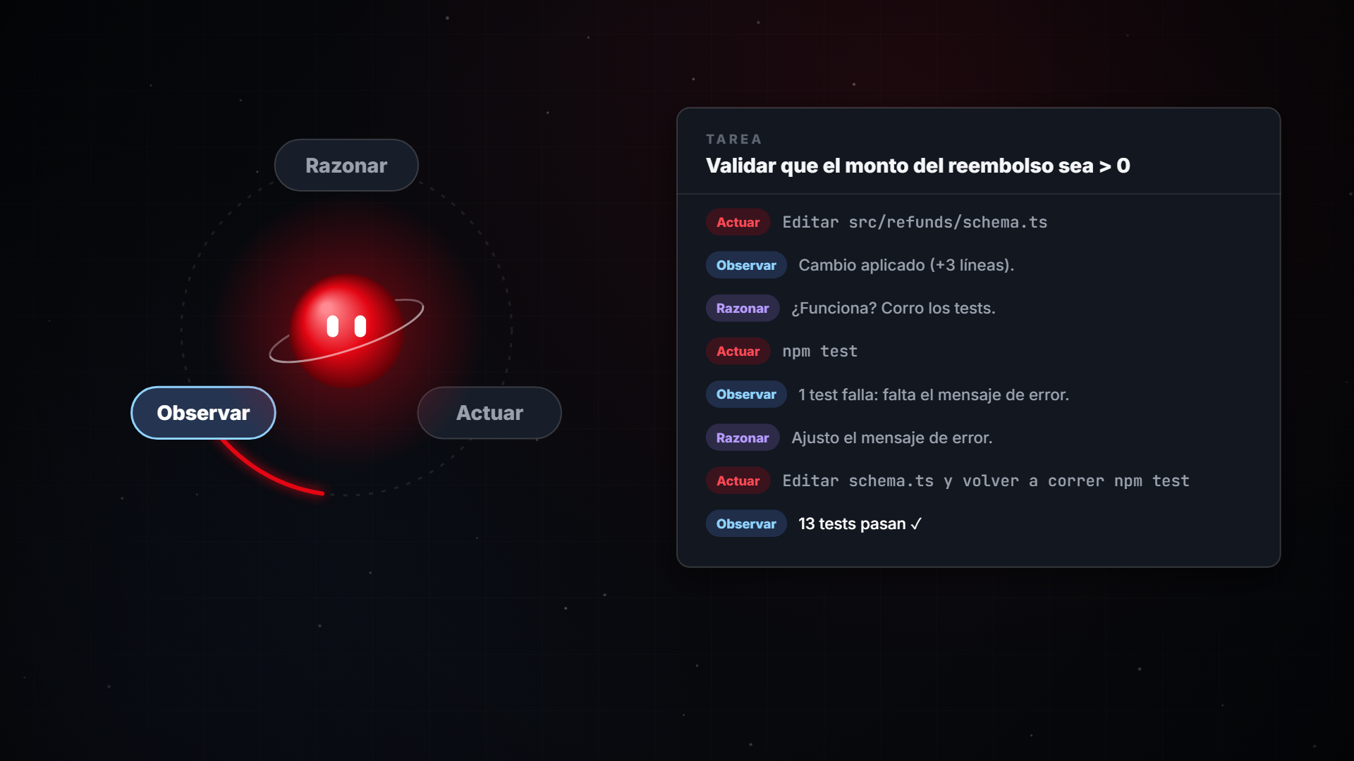
TSOFT · MÓDULO 1
1.1 · EL LOOP AGÉNTICO
El loop agéntico
Razonar: decide qué hacer
Actuar: usa una herramienta (leer, editar, ejecutar)
Observar: mira el resultado
Repite hasta terminar… o hasta trabarse
CLAVE Tu rol: definir el objetivo, los límites y cómo se verifica.
Notes:
Ejemplo: Bit valida que el monto del reembolso sea mayor a cero. Lee el código, detecta el problema, edita, corre los tests, ve que uno falla y lo corrige. Nadie copió ni pegó nada. El loop sigue hasta terminar o hasta que necesita ayuda.

Slide 5
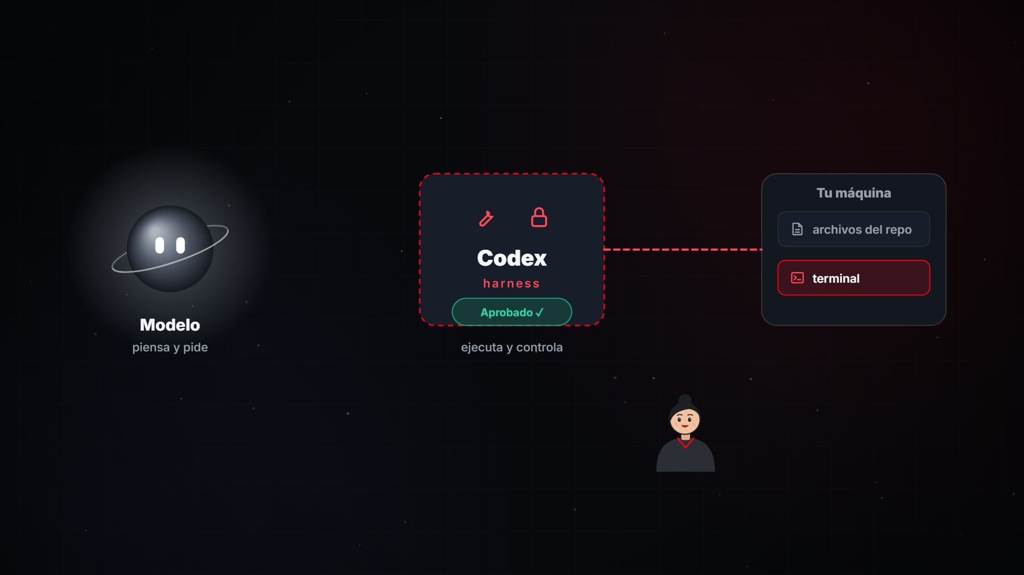
TSOFT · MÓDULO 1
1.2 · TOOL USE
Tool use: de hablar a hacer
El modelo solo genera texto
Con tool use, pide usar una herramienta
El harness la ejecuta en tu máquina y le devuelve el resultado
Si la acción necesita permiso, el harness te pregunta antes
CLAVE El modelo solo pide. El harness ejecuta, controla y devuelve.
Notes:
Un modelo por sí solo no puede leer archivos ni correr nada. Con tool use pide una acción, por ejemplo leer un archivo o correr npm test. El harness, en este caso Codex, la ejecuta y le devuelve el resultado. Si necesita permiso, como salir a internet para instalar algo, te pregunta antes.

Slide 6
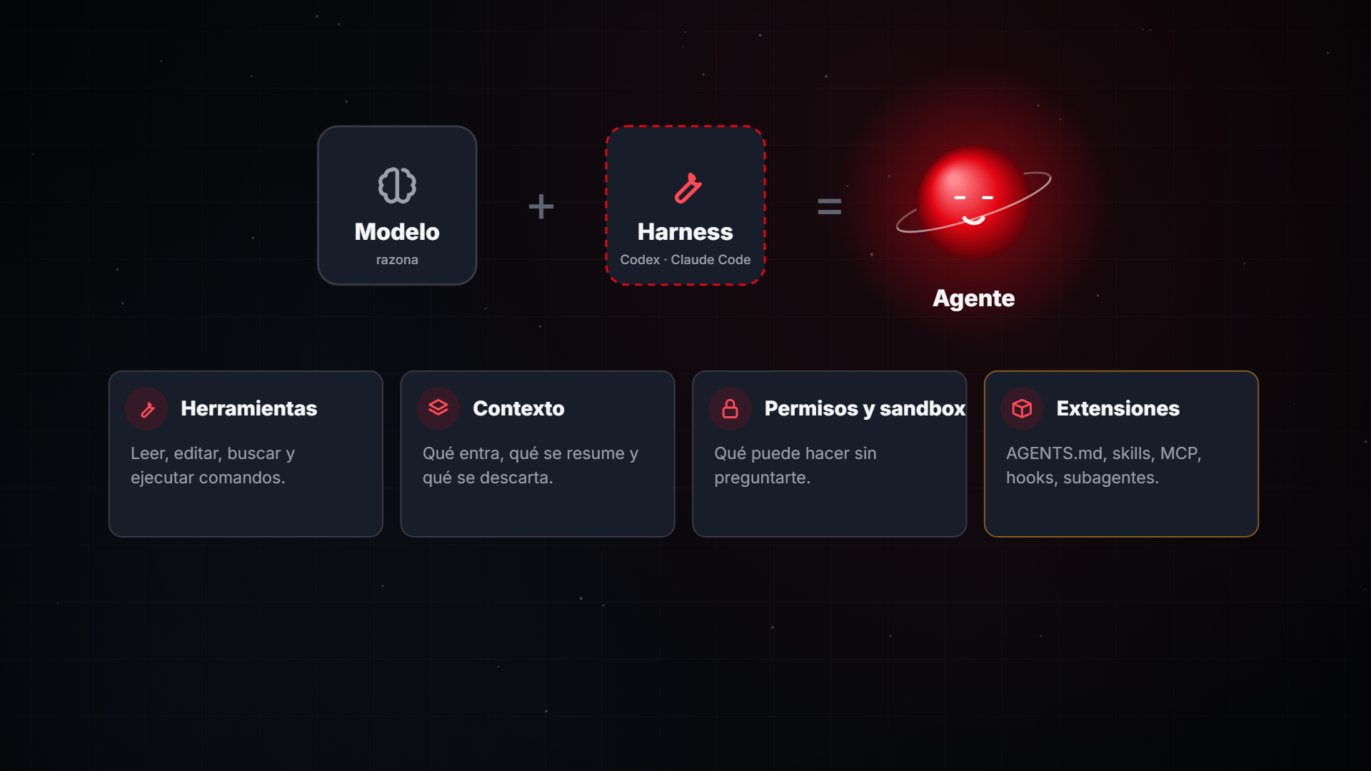
TSOFT · MÓDULO 1
1.3 · EL HARNESS
Modelo + harness = agente
Herramientas: leer, editar, buscar, ejecutar
Contexto: qué entra, qué se resume, qué se descarta
Permisos y sandbox: qué puede hacer sin preguntarte
Extensiones: AGENTS.md, skills, MCP, hooks, subagentes
CLAVE Mismo modelo, distinto harness, distintos resultados.
Notes:
Codex y Claude Code son harnesses. Ponen las herramientas, deciden qué contexto le llega al modelo y controlan los permisos. Las extensiones las vemos en los próximos módulos.

Slide 7
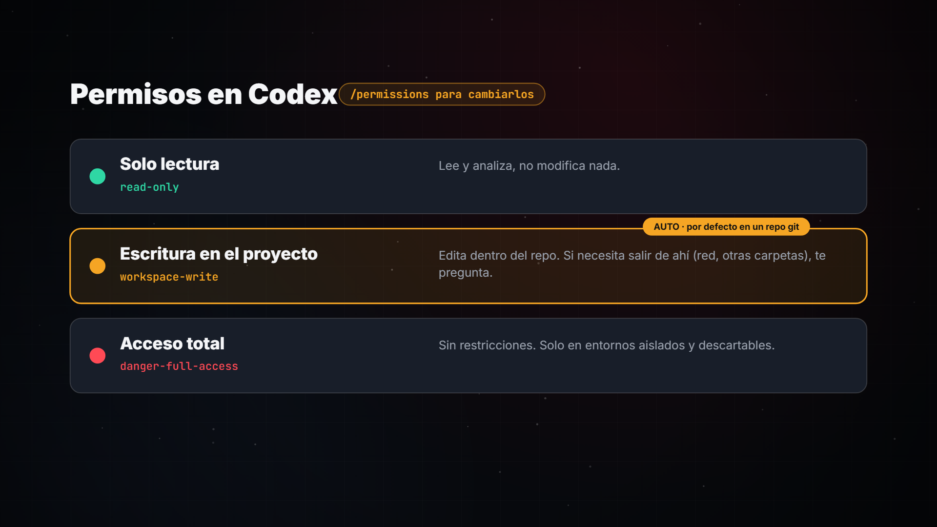
TSOFT · MÓDULO 1
1.3 · EL HARNESS
Permisos en Codex
read-only: lee y analiza, no modifica
workspace-write: edita dentro del proyecto
danger-full-access: solo en entornos aislados
En un repo git arranca en Auto: edita en el proyecto y pregunta antes de salir
Se cambian con /permissions
CLAVE Mínimo permiso necesario para la tarea.
Notes:
Tres niveles de sandbox. Dentro de un repo git, Codex arranca en el modo Auto: escritura en el proyecto y te pide aprobación si necesita salir de ahí, por ejemplo acceso a la red. Datos verificados en la documentación oficial de Codex en septiembre de 2026.

Slide 8
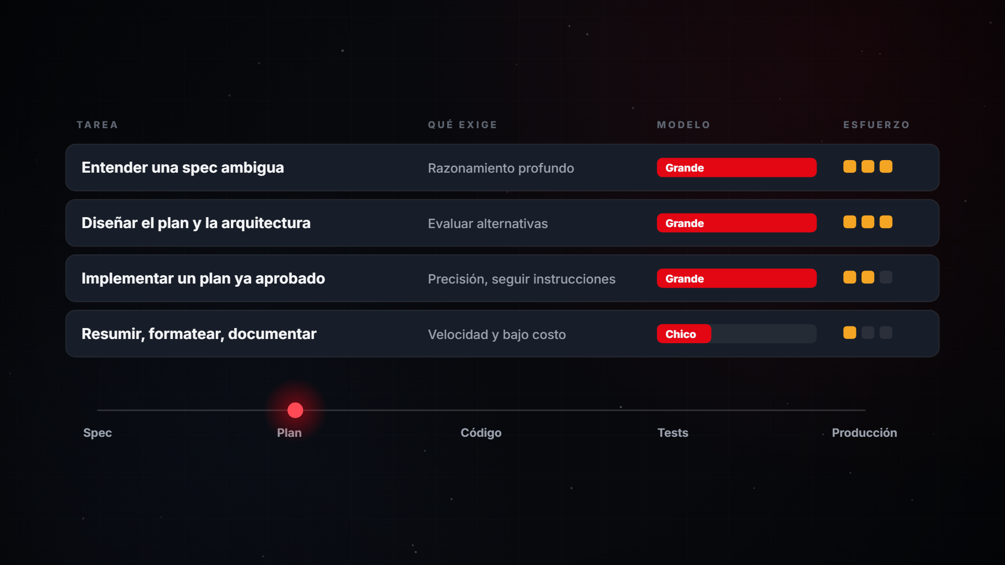
TSOFT · MÓDULO 1
1.4 · QUÉ MODELO
Qué modelo para qué tarea
Spec ambigua o plan: modelo grande, esfuerzo alto
Implementar un plan aprobado: grande, esfuerzo medio
Resumir o documentar: chico, esfuerzo bajo
En Codex: /model elige modelo y esfuerzo
CLAVE El modelo más capaz, donde el error es más caro.
Notes:
Un error al entender la spec se arrastra y crece en el plan, el código y los tests. No nombramos modelos concretos porque cambian seguido: con /model elegís el modelo y el esfuerzo de razonamiento.

Slide 9
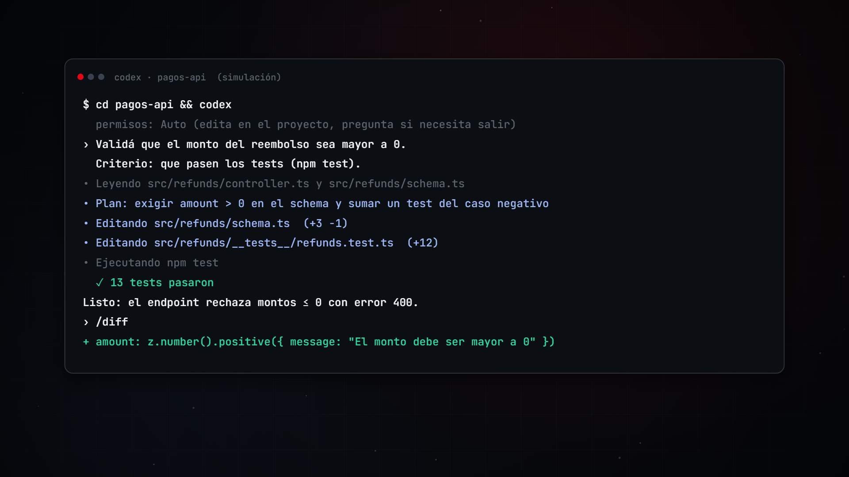
TSOFT · MÓDULO 1
1.5 · EJEMPLO EN CODEX
La primera tarea de Juli
Objetivo: validar que el monto sea mayor a 0
Criterio: que pasen los tests
Codex lee, planifica, edita y corre los tests
Juli revisa los cambios con /diff
CLAVE Objetivo claro, criterio de verificación y revisar siempre el diff.
Notes:
La terminal del video es una simulación. Codex lee los archivos, arma un plan, edita y corre los tests. Con los permisos en Auto trabaja dentro del proyecto. Antes de aceptar, Juli revisa con /diff.

Slide 10
TSOFT · MÓDULO 1
1.6 · PROBALO VOS
Probalo vos
20 minutos · en tu repo
1
2
3
Explorá
Una tarea chica
Revisá el diff
Abrí Codex en tu repo y pedile que te explique la estructura, sin editar.
Algo acotado, con criterio de verificación: "corré los tests".
Mirá los cambios con /diff antes de aceptar.
CLAVE Arrancá con el repo limpio (git status) para poder volver atrás.
Notes:
La primera tarea con Codex en el repo propio. En el Módulo 2 vemos por qué Codex a veces no sabe cómo trabaja tu equipo, y cómo se resuelve con AGENTS.md.

Slide 11
TSOFT · MÓDULO 1
RESUMEN
Lo que te llevás
✓
En un agente, el loop razonar → actuar → observar lo hace él.
✓
Con tool use, el modelo pide acciones y el harness las ejecuta.
✓
Modelo + harness = agente: herramientas, contexto, permisos, extensiones.
✓
El modelo más capaz, donde el error es más caro.
✓
Tu rol: objetivo, límites y verificación. Siempre revisar el diff.

Slide 12
TSOFT · MÓDULO 1
CHALLENGE
Challenge · preguntas 1–2 de 8
1. Cuando usás la IA en un chat, ¿quién hace el loop de probar, ver el error y corregir?
A El modelo, automáticamente
B Vos: copiás, probás y volvés con el error
C Nadie: el chat no se equivoca
2. ¿Qué es el tool use?
A El mecanismo por el que el modelo pide ejecutar una herramienta: leer un archivo, editar, correr un comando
B Instalar herramientas de desarrollo en tu computadora
C Un plugin del IDE que autocompleta código
Notes:
Dejá unos segundos para que cada persona piense su respuesta antes de pasar a las respuestas.

Slide 13
TSOFT · MÓDULO 1
CHALLENGE
Challenge · preguntas 3–4 de 8
3. Usás el mismo modelo en dos herramientas distintas y los resultados son muy diferentes. ¿Por qué?
A Porque el modelo se equivoca al azar
B Porque una de las dos usa una versión trucha del modelo
C Porque cambia el harness: las herramientas, el contexto y los permisos que rodean al modelo
4. ¿Dónde conviene usar el modelo más capaz, con esfuerzo alto?
A Para resumir y dar formato a la documentación
B Para entender una spec ambigua y diseñar el plan
C En todas las tareas por igual, siempre
Notes:
Dejá unos segundos para que cada persona piense su respuesta antes de pasar a las respuestas.

Slide 14
TSOFT · MÓDULO 1
CHALLENGE
Challenge · preguntas 5–6 de 8
5. Cuando trabajás con un agente, tu rol pasa a ser…
A Definir el objetivo, los límites y cómo se verifica el resultado
B Copiar y pegar más rápido
C Escribir cada línea de código a mano y que el agente solo mire
6. El agente termina una tarea y te dice "listo". ¿Qué hacés primero?
A Commit y push directo
B Le pido que lo vuelva a hacer, por las dudas
C Reviso el diff y confirmo que los tests pasen
Notes:
Dejá unos segundos para que cada persona piense su respuesta antes de pasar a las respuestas.

Slide 15
TSOFT · MÓDULO 1
CHALLENGE
Challenge · preguntas 7–8 de 8
7. ¿Qué parte del harness define qué puede hacer el agente sin pedirte permiso?
A La gestión de contexto
B Los permisos y el sandbox
C El modelo que elegiste
8. ¿Por qué un error al entender la spec es tan caro?
A Porque se arrastra y crece en el plan, el código y los tests
B Porque la spec siempre la interpreta el modelo más chico
C No es caro: se corrige al final sin problema
Notes:
Dejá unos segundos para que cada persona piense su respuesta antes de pasar a las respuestas.

Slide 16
TSOFT · MÓDULO 1
CHALLENGE
Respuestas (1–4)
1. Vos: copiás, probás y volvés con el error
B
En un chat vos sos el loop. En un agente, el loop (razonar, actuar, observar) lo hace él y vos definís el objetivo, los límites y cómo se verifica.
2. El mecanismo por el que el modelo pide ejecutar una herramienta: leer un archivo, editar, correr un comando
A
El modelo por sí solo solo genera texto. Con tool use pide una acción, el harness la ejecuta y le devuelve el resultado: así pasa de hablar a hacer.
3. Porque cambia el harness: las herramientas, el contexto y los permisos que rodean al modelo
C
Modelo + harness = agente. Mismo modelo, distinto harness, distintos resultados: configurar bien el harness es la mitad del trabajo.
4. Para entender una spec ambigua y diseñar el plan
B
Poné el modelo más capaz donde el error es más caro. Un error al entender la spec o al planificar se arrastra a todo lo que sigue.

Slide 17
TSOFT · MÓDULO 1
CHALLENGE
Respuestas (5–8)
5. Definir el objetivo, los límites y cómo se verifica el resultado
A
Dejás de ejecutar cada paso. Tu trabajo es dar un objetivo claro, poner límites y darle al agente una forma de saber si lo hizo bien.
6. Reviso el diff y confirmo que los tests pasen
C
El agente puede equivocarse con total seguridad. Revisar el diff y ver los tests en verde es tu parte del trabajo: nada entra sin que lo mires.
7. Los permisos y el sandbox
B
Los permisos y el sandbox marcan los límites: si puede leer, editar o ejecutar comandos solo, y dónde. Más permiso, más velocidad, pero también más riesgo.
8. Porque se arrastra y crece en el plan, el código y los tests
A
Es el efecto bola de nieve: lo que se entiende mal al principio se construye encima. Por eso ahí va el modelo más capaz, y por eso vas a aprender a especificar en el Módulo 3.

Slide 18

TSOFT · MÓDULO 1
✓
Módulo 1 completo
Siguiente paso: quiz interactivo del módulo (quiz.html)
PRÓXIMO
Módulo 2 · Darle contexto

